Slide 1
Занятие
на развитие грамматического строя речи для детей дошкольного возраста
на тему «Домашние животные»
Подготовила:
учитель-дефектолог
1 кв. категории
Конакова В.В.

Slide 2
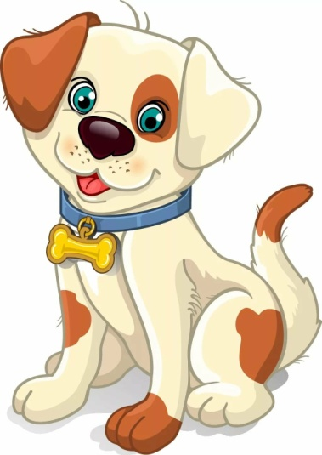
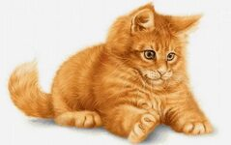
Игра «Я, ты, он, она»
Я… - Я забочусь о щенке
Ты… - Ты заботишься о щенке
Он… -
Мы… -
Вы… -
Они… -
Это щенок
Я… - Я забочусь о котёнке
Ты… -
Он… -
Мы… -
Вы… -
Они… -
Это котенок

Slide 3
Игра «Назови ласково»
1. Пушистая кошка — (пушистенькая кошечка)
2. Умная собака —.(умненькая собачка)
3. Хитрая коза — (хитренькая козочка)
4. Белая овца — (беленькая овечка)
5. Быстрый жеребёнок — (быстренький жеребёночек)
6. Добрый телёнок — (добренький телёночек)
7. Весёлый поросёнок — (весёленький поросёночек)
8. Красивый котёнок — (красивенький котёночек)
9. Серый козлёнок — (серенький козлёночек)

Slide 4
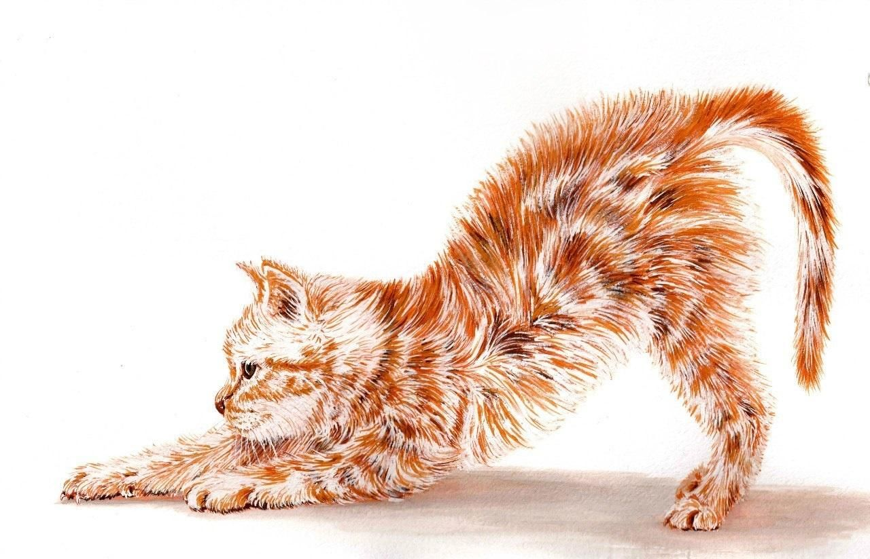
Физкультминутка «Кошечка»
Вот окошко распахнулось руки в стороны Вышла кошка на карниз. имитация мягкой, грациозной походки кошки Посмотрела кошка наверх, запрокинуть голову, посмотреть вверх Посмотрела кошка вниз. опустить голову, посмотреть вниз Вот налево повернулась, повернуть голову налево Проводила взглядом мух. повернуть голову направо Потянулась, улыбнулась соответствующие движения и мимика И уселась на карниз.

Slide 5
1. У лошади длинные ноги – она какая? (лошадь длинноногая).
2. У коня чёрная грива – он какой? (конь черногривый).
3. У коров длинные хвосты –они какие? (коровы длиннохвостые).
4. У быка громкий голос – он какой? (бык громкоголосый).
5. У коровы острые рога – она какая? (корова остророгая).
6. У верблюда один горб – он какой? (верблюд одногорбый).
7. У верблюда два горба – он какой? (верблюд двугорбый).
8. У козла длинные рога – он какой? (козёл длиннорогий).
9. У коз короткие хвосты – они какие? (козы короткохвостые).
10. У барана крутые рога – он какой? (баран круторогий).
11. У ягнёнка тонкие ноги – он какой? (ягнёнок тонконогий).
12. У осла длинные уши – он какой? (осёл длинноухий).
13. У собаки густая шерсть – она какая? (собака густошёрстная).
14. У кошки длинная шерсть – она какая? (кошка длинношерстная).
15. У щенка короткие лапы – он какой? (щенок коротколапый).
16. У кролика короткий хвост – он какой? (кролик короткохвостый).
17. У кошки длинные усы – она какая? (кошка длинноусая).
18. У кролика длинные уши – он какой? (кролик длинноухий).

Slide 6
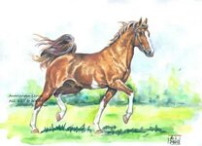
Игра «О коне»
1. Есть у нас кто? … (конь). (У нас есть конь).
2. У нас нет кого? … (коня). (У нас нет коня).
3. Мы даём корм кому? … (коню). (Мы даём корм коню).
4. Мы видим, кого? … (коня). (Мы видим коня).
5. Мы гордимся кем? … (конём). (Мы гордимся конём).
6. Мы думаем о ком? … (о коне). (Мы думаем о коне).

